Slide 1
SUBSTANCES AND MIXTURES
Professor(a): Mayara Sousa

Slide 2
PARA PENSAR!
Vamos observar o mundo ao nosso redor e como ele é constituído...
Na piscina ou no mar, podemos observar a presença de água. Mas será que a água da piscina ou do mar são formadas somente por água? O que elas tem em comum? Que diferenças existem entre elas? Essas águas são substâncias puras ou misturas?
E o que é substância pura? O que é mistura? É possível separar os componentes de uma mistura?

Slide 3
WHAT ARE THE MATERIALS MADE OF?
Quando falamos em substâncias, temos que lembrar que elas são compostas por átoms e molecules.
Átomo é a estrutura que forma a matéria.
Moléculas, são átomos iguais ou diferentes, que unem-se entre si, para a formação das mesmas.

Slide 4
COMPOSITION
H
+
H
H
H
O
H
+
H
+
O
H
H
Atoms
Molecules

Slide 5
Sabendo disso, vamos aprender o que são elementos, substâncias pura e misturas.
CHEMICAL ELEMENTS
Os elementos químicos são os constituintes básicos de todas as substâncias.
Em seu estado mais simples.
Ex: H, C, O, N, Na, Al, etc.

Slide 6
PURE SUBSTANCE
É uma combinação de átomos de elementos químicos iguais ou diferentes.

Slide 7
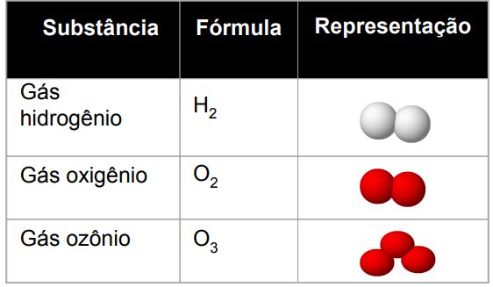
CLASSIFICATION OF SUBSTANCES
PURE SUBSTANCE
Simple: A substância é formada por apenas um elemento químico de mesma natureza.

Slide 8
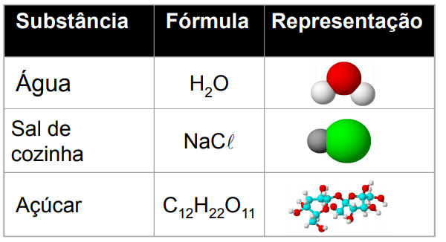
PURE SUBSTANCE
Composed: A substância é formada por mais de um elemento químico diferente.

Slide 9
MIXTURES
É formada por duas, ou mais substâncias, sendo cada uma destas denominada componente.
Temos como exemplos a água potável, água do mar, água da chuva, água poluída, entre outras.
Todas estas formas são misturas, pois são formadas por várias substâncias.

Slide 10
MIXTURE CLASSIFICATION
PHASE: em uma mistura, é cada uma das porções que apresenta aspecto homogêneo ou uniforme.
HOMOGENEOUS MIXTURE: toda mistura que apresenta uma única fase.
HETEROGENEOUS MIXTURE: toda mistura que apresenta pelo menos duas fases.

Slide 11
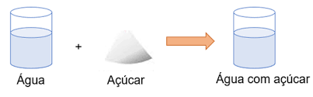
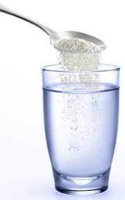
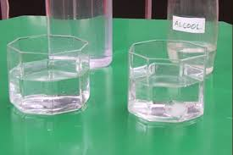
Homogeneous mixtures - não é possível distinguir os componentes da mistura, mesmo observando ao microscópio.
ÁGUA + SAL
ÁGUA + ÁLCOOL

Slide 12
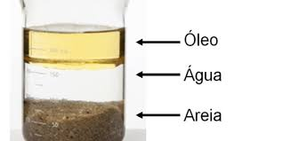
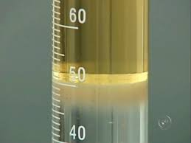
Heterogeneous Mixtures- é possível distinguir, à vista os diferentes componentes que a constituem.
ÁGUA + GASOLINA

Slide 13
PARA FIXAR...
CLASSIFICAR AS SEGUINTES MISTURAS EM INGLÊS (FASES, ASPECTO VISUAL E COMPONENTES):
Água, gelo e açúcar
Água, óleo e areia
Água e óleo
Água e gasolina
ANSWERS
Two phases: water and ice; Two components: water and sugar.
Three phases: water, oil and sand; Heterogeneous mixture; Three components: sand and water.
Two phases: water and oil; Heterogeneous mixture; Two components.
Two phases: water and gasoline; Heterogeneous mixture; Two components.

Slide 14
2. As substâncias químicas podem ser classificadas em simples ou compostas. Indique a alternativa que apresenta três substâncias simples e duas compostas, respectivamente.
a) H₂O, Hg, HI, Fe, H₂S
b) Au, O₂, CO₂, HCl, NaCl,
c) S, O₂, O₃, CH₄, CO₂
d) H₂SO₄, Cu, H₂, O₂
e) Au, Ag, Cl₂, H₂CO₃, H₂
ANSWER
Alternative c).
Simple substances : (S, O2, O3).
Composite Substances(CH₄, CO₂, H₂CO₃, H₂S, NaCl etc.).

Slide 15



O leite é homogêneo ou heterogêneo?

Slide 16
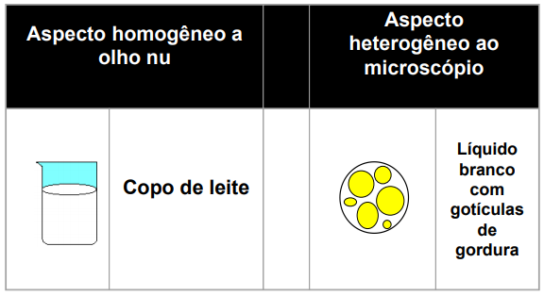
Portanto, o leite é considerado uma heterogeneous mixture.

Slide 17
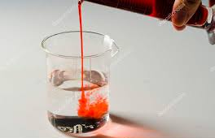
MISCIBLE AND IMISCABLE SUBSTANCES
Miscible liquid: é a capacidade de duas ou mais substâncias líquidas se misturarem entre si, apresentando aspecto monofásico.
Fonte:photo-physics-miscible-liquids-1-of.html&psig

Slide 18
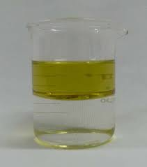
Imiscible liquid: Quando duas substâncias são insolúveis, elas formam fases separadas quando são misturadas, ou seja, não se misturam.
Fonte:photo-physics-miscible-liquids-1-of.html&psig

Slide 19
MIXING SEPARATION PROCESS
São as técnicas usadas para separar misturas, e que se fundamentam nas diferentes propriedades físicas das substâncias que constituem as misturas.
Para separar uma mistura devemos seguir os seguintes passos:
Verificar se é HOMO ou HETERO;
Verificar ESTADO FÍSICO;
Escolher o método.

Slide 20
